Slide 1
Conseil d’école
Fougerolles-Saint-Valbert
Les Fougères
Vendredi 8 novembre 2024

Slide 2
Ordre du jour
Accueil
Installation du conseil d’école
Règlement / Laïcité
Sécurité / Santé
Projet d’école
Effectifs / Évaluations / Projet d’école / Protocoles pHARe et Santé mentale
Aspect financier et travaux
Questions diverses

Slide 3
1 Installation du conseil d’école
Bienvenue aux nouveaux élus et aux nouveaux membres
313 personnes sur la liste électorale. 46,7 % de participation
Pas de situation personnelle évoquée
Avis sur le fonctionnement de l’école en général
Faciliter les relations entre les enseignants et les autres parents
Ce sont des partenaires pour les enseignants

Slide 4
Dates
Mardi ou maintien au vendredi ?
2ème trimestre :
Mardi 11 mars ? vendredi 14 mars ?
3ème trimestre :
Mardi 3 ou 10 juin ?
Vendredi 6 juin

Slide 5
2 Règlement et charte de la laïcité
Règlement à voter par le conseil d’école
    Envoi par mail
    Affichage panneau école
    Blog
    Signature d’accusé réception

Slide 6

2 Règlement et charte de la laïcité

Slide 7

2 Règlement et charte de la laïcité

Slide 8
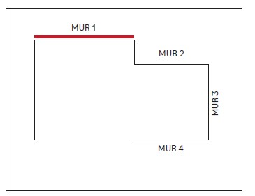
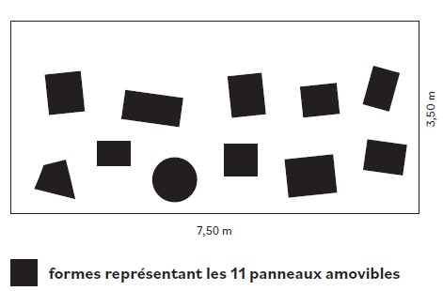
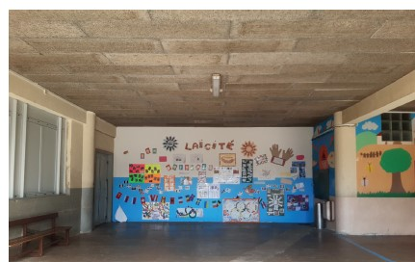
Charte de la laïcité
Projet artistique
fresque avec Audrey Hantz
Participation au prix de la laïcité de la République française

Slide 9
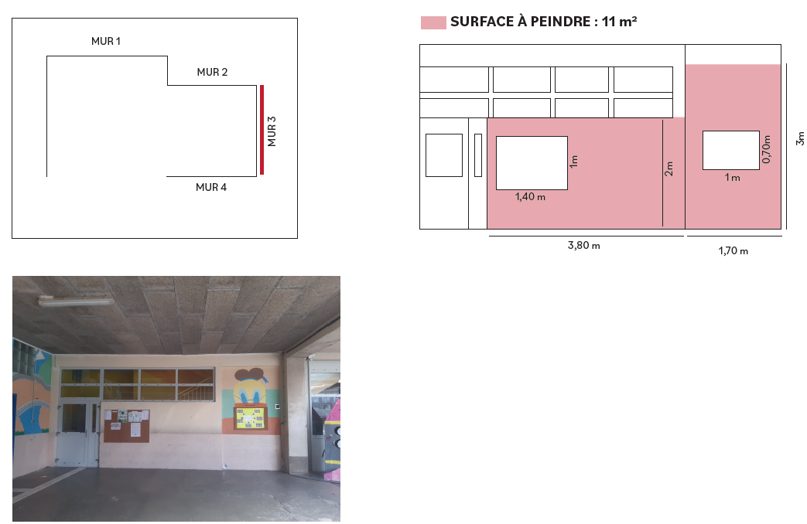
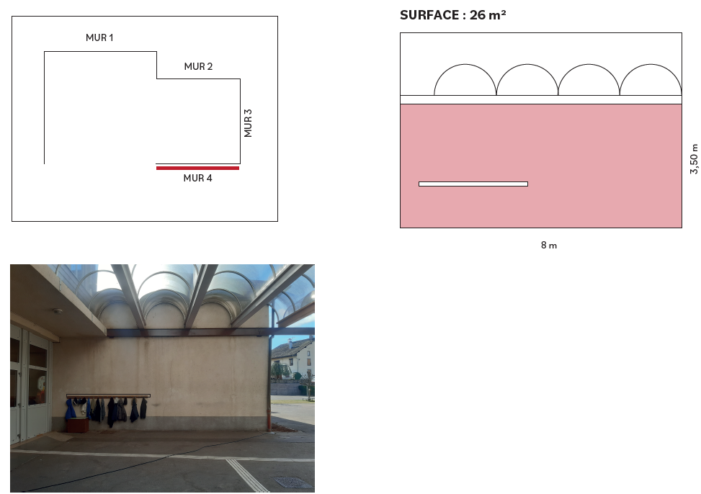
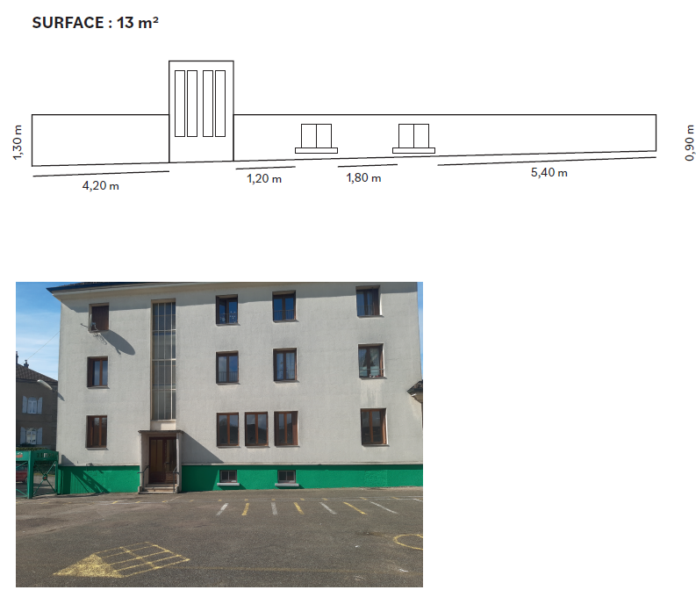
Projet éducatif artistique
2024 2025 : mur 1 et mur 2 (laïcité) pour 3000 € mairie + 1000€
2025 2026 : mur 3 (E3D ) pour 1600€
2025 2026 : mur 4 (E3D + patrimoine) pour 2450 €
2026 2027 : mur 5 (patrimoine et E3D) pour 1720 €
Mur 1 et 2
Mur 3
Mur 4
Mur 5

Slide 10
3 Sécurité
Plan VIGIPIRATE : urgence attentat
Evacuation incendie : 12 septembre et le 2ème en mars
PPMS unifié : écriture avec la DSDEN 70
  Exercices
          Risques majeurs : séisme le 27 septembre
          Attentat - Intrusion : décembre

Slide 11
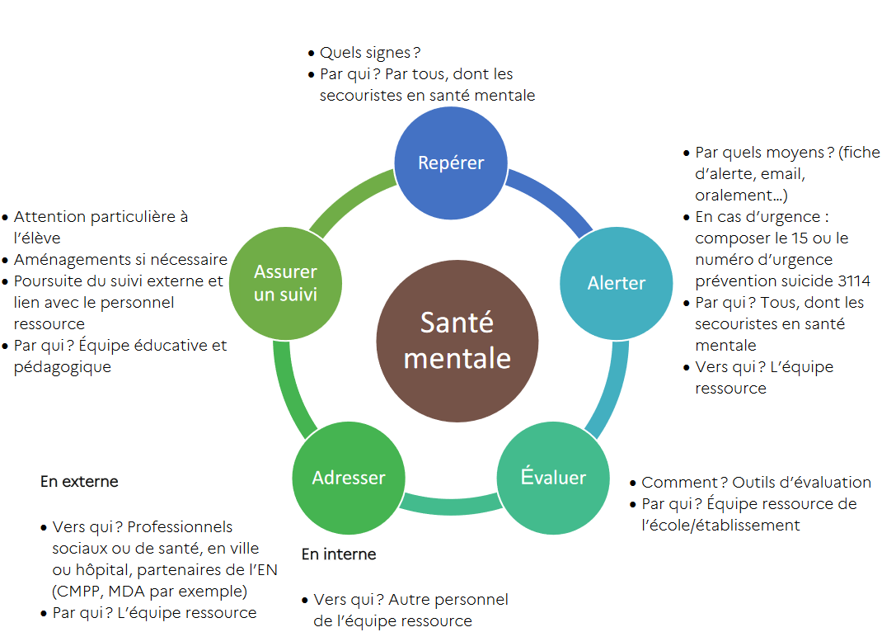
3 Santé
PMI Visite pour les PS
Mme Dor-Cazautets : infirmière scolaire (PAI, Suivi + projet autour de la santé)
Protocole santé mentale

Slide 12
pHARE
Temps forts
7 novembre la journée de lutte contre le harcèlement :
  arbre à NON FRANCAS
  CE2, CM1 et CM2 : questionnaire, Témoins acteurs / passifs
  Ateliers citoyens
      cycle 1 : 15 novembre
      Cycle 2: 12 novembre
Le Safer internet Day : 11 février pour cycle 3
Le concours stop harcèlement.

Slide 13
Niveau | Effectif |  | Répartition par classe |  | Enseignant | Compléments Remplaçants |  | Service civique
TPS | 10 |  |  |  |  |  |  | ATSEM
PS | 23 |  | 10TPS 18 PS | 28 | Fanny Aubry |  |  | Véronique Lepaul
MS | 25 |  | 6 PS 18 MS | 24 | Séverine Levain | Laurine Brultey |  | Sabine Rouhier
GS | 32 |  | 7MS 15GS | 22 | Catherine Baud | Amandine Grosjean |  | Françoise Lamboley
Cycle 1 | 90 |  | 16GS 6CP | 22 | Laëtitia Juif |  |  | Danièle Leyval
CP | 23 |  | 17CP | 17 | Caroline Roche |  |  | AESH
CE1 | 30 |  | 21 CE1 | 21 | Laëtitia Tabis |  |  | Delphine Gharnit
CE2 | 32 |  | 9CE1 12CE2 | 20 | Julie Bellefleur | Corentin Poirot |  | Véronique Tisserand
 |  |  | 20 CE2 | 20 | Laura Perrin |  |  | Orane Seara
Cycle 2 | 85 |  | 8CM115CM2 | 23 | Mélanie Vaudrey |  |  | Laurette Mathiot
CM1 | 27 |  | 10CM1 15CM2 | 22 | Julie Marboutie |  |  | Céline Bolmont
CM2 | 42 |  | 12CM1 12CM2 | 24 | Sophie Guyot |  |  | Isabelle Chappuis
Cycle 3 | 69 |  |  |  |  |  |  | Service civique
 |  |  | Dispositif ULIS |  | Estelle Dubois |  |  | Jena Jarjaval
Total | 244 |  |  |  |  |  |  | Eline Brouillard
4 Vie scolaire

Slide 14
4 Vie scolaire
Carte scolaire
    Accueil à 2 ans remis en question
    Suppression d’une classe envisagée

Slide 15
4 Vie scolaire
RASED de Saint-Loup sur Semouse (07 55 62 70 71)
      Roth Patricia et Esther Jodry
SESSAD
Infirmière scolaire
EMAS
CMS

Slide 16
4 Vie scolaire
Évaluations
  Nationales : du CP au CM2
  LSU
  Maternelle : carnet de réussite

Slide 17
Projet d’école
4 Vie scolaire
Axe 1
Assurer un enseignement ambitieux pour que chaque élève investisse son parcours scolaire
Axe 2
Acquérir et développer les valeurs citoyennes
Axe 3
Enseigner le lexique au service de la compréhension
développer et renforcer les fonctions exécutives : mémoire de travail / Attention / concentration
développer les CPS
Inscrire l’école dans son environnement institutionnel et partenarial
harmoniser et mutualiser les pratiques en mathématiques notamment en résolution de problèmes pour gagner en efficacité
évaluer par compétences au service de la différenciation
créer un climat scolaire favorable aux apprentissages et au bien-être
accéder aux valeurs citoyennes : échanger, participer, analyser, comprendre, respecter
ouvrir l’école aux parents pour une meilleure compréhension et implication dans la scolarité de leurs enfants
tisser un réseau partenarial au service de chaque élève

Slide 18
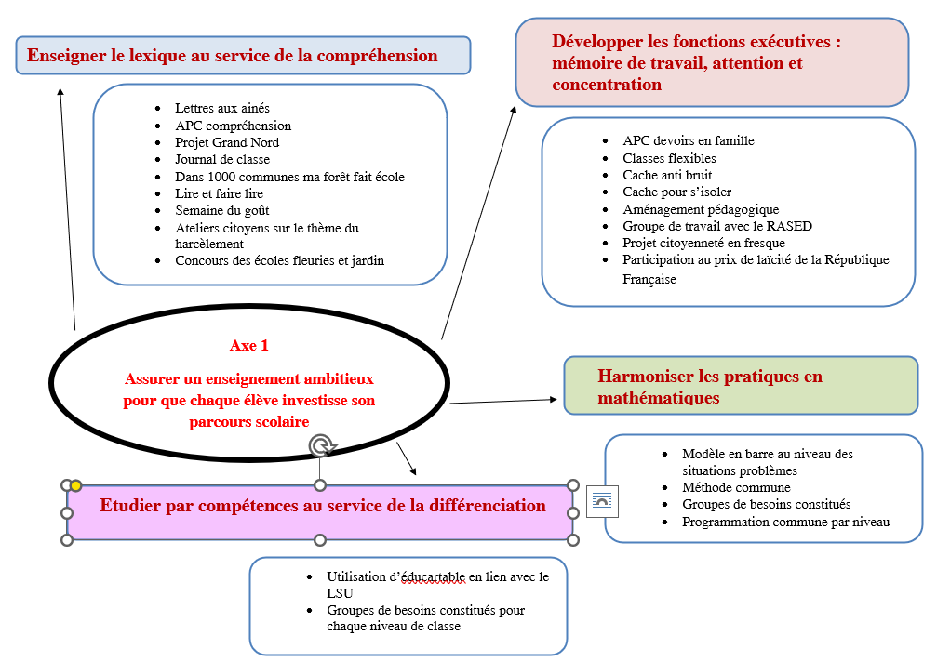
Axe 1
Projet d’école

Slide 19
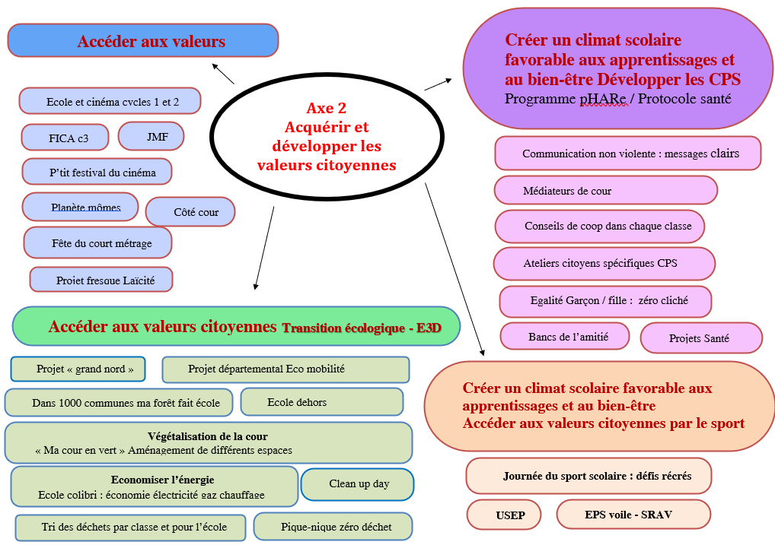
Projet d’école
Axe 2

Slide 20
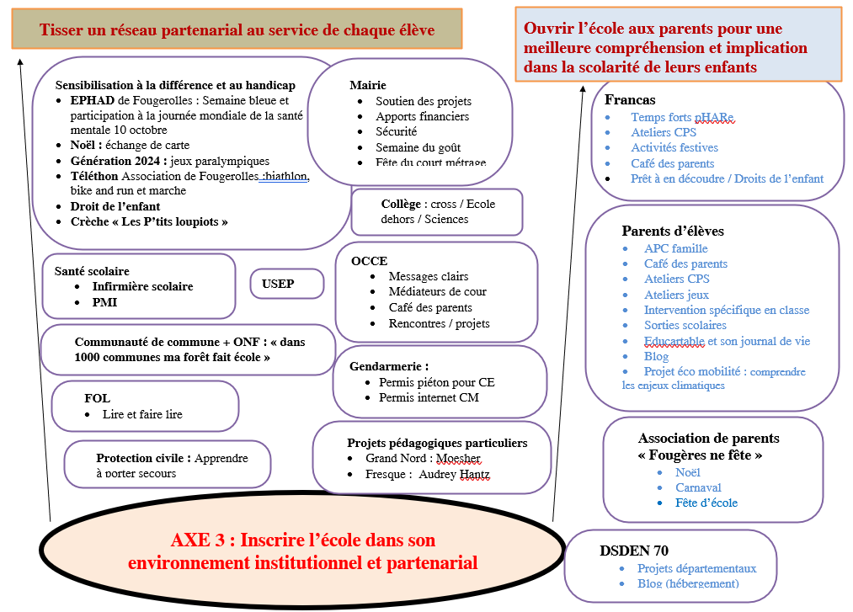
Axe 3
Projet d’école

Slide 21
4 Vie scolaire
Collaboration des familles
    Association dynamique
    Moments festifs
    Participation à l’encadrement des sorties
    Café des parents (association FRANCAS)
    Projet départemental éco mobilité

Slide 22
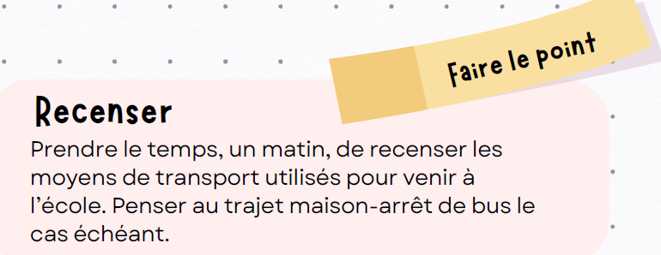
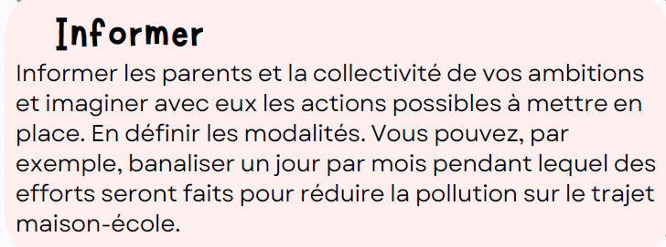


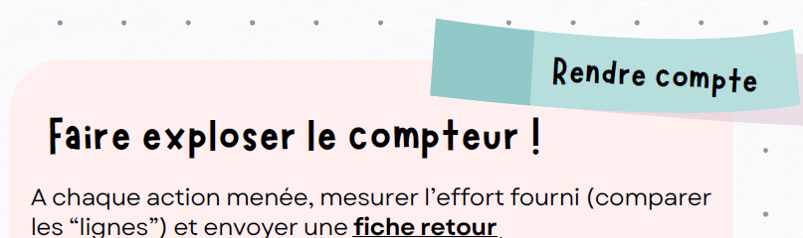

Projet éco mobilité
4 Vie scolaire
1
4
2
5
3
A vous de jouer !

Slide 23
4 Vie scolaire
Label E3D
Transition écologique
Parents
Par classe / Cycle / Ecole
Enseignants classe
Commune
Eco délégué
collège / école

Slide 24
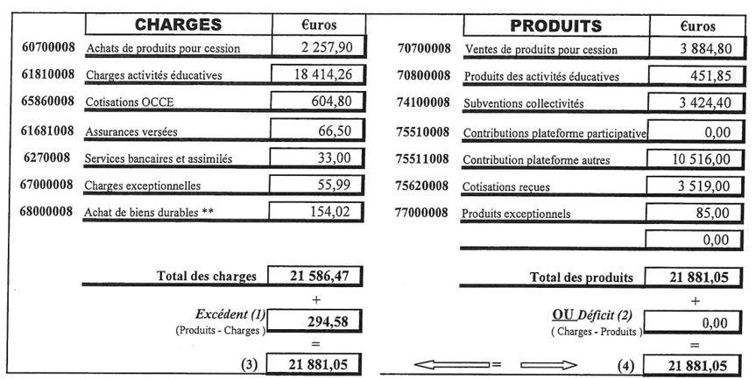
5 Aspect financier et travaux
Coopérative scolaire

Slide 25
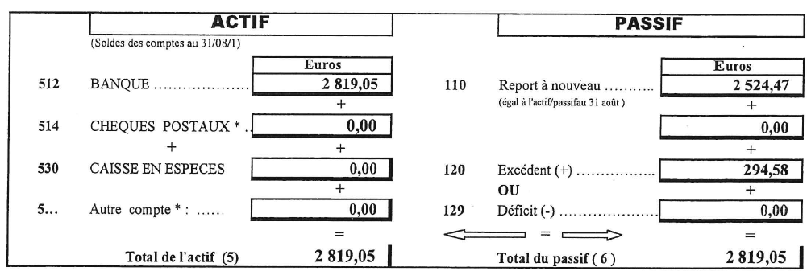
5 Aspect financier et travaux
Coopérative scolaire

Slide 26
5 Aspect financier et travaux
  Crédits de fonctionnement
44 € par élèves d’élémentaire
32 € par élève de maternelle + 10 € pour Noël
54,50 par élève d’ULIS
Crédits d'équipements
pas de changement : 11€ par élève
mairie

Slide 27
5 Aspect financier et travaux
Remerciements
Merci à la municipalité pour tous les travaux effectués
Merci pour la prise en charge financière des activités éducatives
Merci pour les subventions exceptionnelles versées à la coopérative scolaire
mairie

Slide 28
Commission scolaire
5 Aspect financier et travaux
Passage à la fibre
Demande de subventions exceptionnelles :
  projet éducatif artistique fresque + suivi des dossiers administratifs : 1600 € pour le mur 3 (E3D), 2450 € pour le mur 4 (E3D) et 1720 € pour le mur 5
  projet « grand Nord » : 2700 €
Le renouvellement du parc informatique (achat de 3 ordinateurs portables et 2 netbooks
Des tableaux numériques dans les classes (à préciser)
L’achat d’un vidéoprojecteur
La réfection d’une salle de classe (à préciser)
La poursuite de l’aménagement de la cour
Achats ou confection pour le rangement du matériel de cour
mairie

Slide 29
Merci à tous pour votre participation
Rendez-vous au prochain conseil d’école

